Slide 1
DEPARTAMENTO DE CIENCIAS DE LA ENERGÍA Y MECÁNICA
CARRERA DE INGENIERÍA MECÁNICA
¨MANTENIMIENTO DE CUARTO Y QUINTO ESCALÓN E IMPLEMENTACIÓN DE UN SISTEMA DE ADQUISICIÓN DE DATOS PARA EL SUPERCALENTADOR DE LA PLANTA DE VAPOR DEL LABORATORIO DE CONVERSIÓN DE ENERGÍA¨
AUTORES:
Buenaño Franco, Paul Sebastian.
Salguero Valverde, Franklin Javier.
DIRECTOR:
Ing. Villavicencio Poveda, Ángelo Homero. Msc.
Sangolquí - 2018

Slide 2
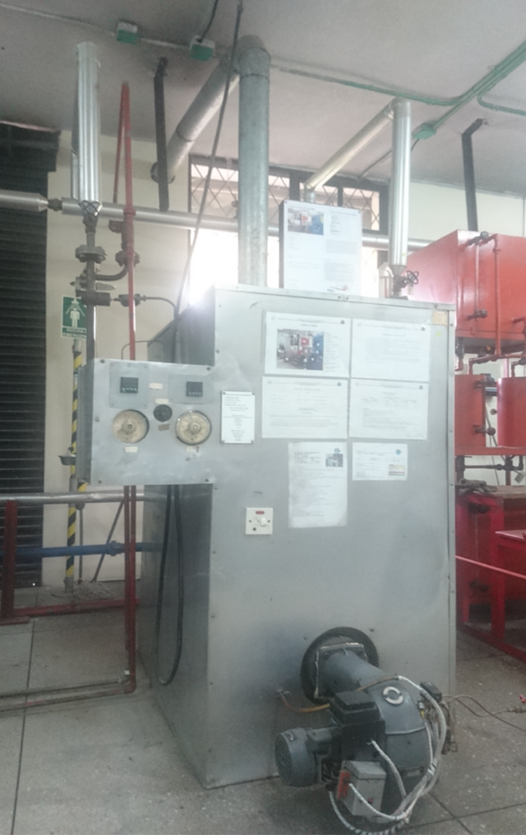
Antecedentes
Caldero Fulton 15BHP
Supercalentador
Turbina radial Coppus 5Kw a 3000rpm
En el año 1981 se realizo la adquisición de la planta de transformación energética.
En el año 2007 se realizo la adquisición de un nuevo caldero York Shipley Global 30 BHP
La planta de vapor permite impartir clases alrededor de 90 alumnos cada semestre.
En el ámbito nacional no se han realizado trabajos de tesis relacionados con un supercalentador.
Supercalentador
2

Slide 3
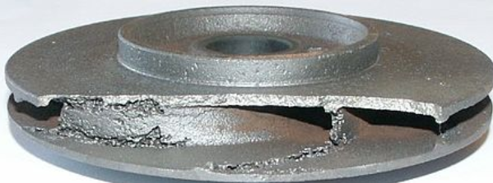

Definición del Problema
El supercalentador es un componente del sistema de la planta de vapor.
Implica un riesgo para los alumnos y personal docente, debido a las altas temperaturas y presiones de operación.
Debido a sus años de funcionamiento y daños mecánicos en componentes del sistema, no puede cumplir con el requerimiento de funcionamiento.
El supercalentador no cuenta con un sistema digital de adquisición de datos.
Cavitación
3

Slide 4
Justificación
El supercalentador forma parte del ciclo Rankine, ciclo en el que se pueden realizar análisis de fenómenos de transporte, balances energéticos y exegéticos dentro de las prácticas de laboratorio en las asignaturas de Termodinámica, Termodinámica aplicada y Diseño térmico, cátedras de las forman parte alrededor de 90 alumnos cada semestre.
4

Slide 5
Objetivos
Objetivo General
Desarrollar el mantenimiento de cuarto y quinto escalón e implementar un sistema de adquisición de datos para el supercalentador de la planta de vapor.
Objetivos Específicos
Establecer el estado o condición de los elementos mecánicos, eléctricos y electrónicos del supercalentador.
Establecer los parámetros necesarios para poder llevar a cabo el mantenimiento de cuarto y quinto escalón.
Diseñar el sistema de potencia y control.
5

Slide 6
Alcance del Proyecto
Estudio de la información preliminar existente.
Evaluación del estado actual del supercalentador.
Mantenimiento correctivo del equipo.
Diseño e implementación del sistema de adquisición de datos
6

Slide 7
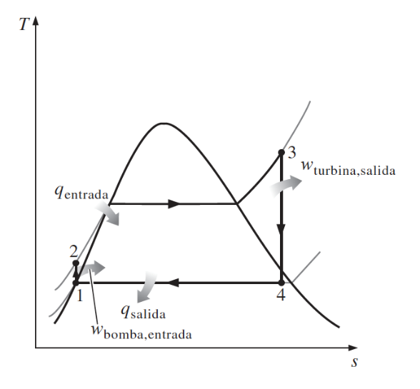
Marco Teórico
Ciclo Rankine
1-2 Proceso isentrópico en una bomba.
2-3 Adición de calor a presión constante en una caldera.
3-4 Expansión isentrópica en una turbina.
4-1 Rechazo de calor a presión constante en un condensador (Yanus A, Termodinámica, 1996)
7

Slide 8
Marco Teórico
Supercalentador
Un supercalentador es uno de los equipos más importantes para la caldera debido a que mejora su eficiencia térmica, obteniendo calor de los productos de combustión para agregar calor adicional al vapor que pasa a través de los tubos, transformando de esta forma al vapor saturado en vapor sobrecalentado.
Supercalentador
8

Slide 9
Marco Teórico
V
Overhall Mayor
IV
Overhall Medio
III
Mtto. Correctivo
II
Mtto. Preventivo
I
Mtto. Preventivo
Mtto. Modificativo.
Mantenimiento
Mantenimiento son todas las acciones que permiten mantener un equipo o restaurarlo a un estado en el cual se pueda llevar a cabo una función requerida, obteniendo de esta forma confiabilidad, seguridad y competitividad
Escalones del Mantenimiento
9

Slide 10
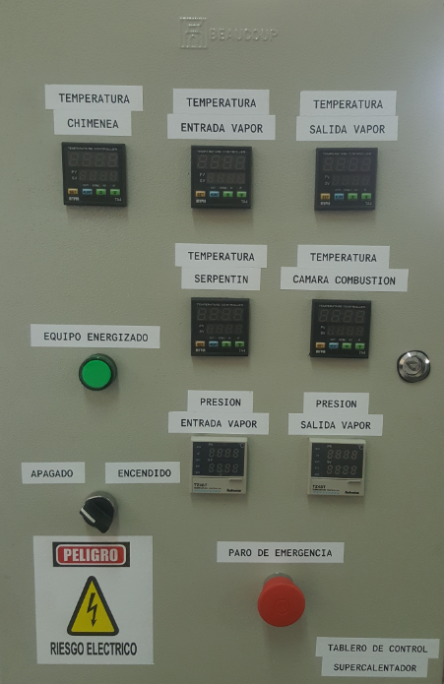
Marco Teórico
Sistema de adquisición de datos.
La adquisición de datos o adquisición de señales consiste en la toma de muestras del mundo real (sistema analógico) para generar datos que puedan ser manipulados por un ordenador u otros dispositivos electrónicos (sistema digital)
Tablero de Control
10

Slide 11
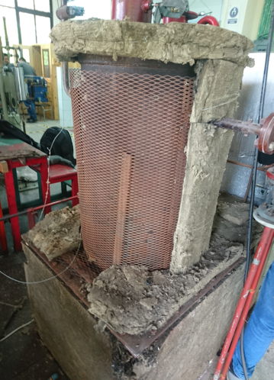
Mantenimiento de IV Escalón
Defectación (Chapa Metálica)
La lana de roca presenta desprendimiento de su estructura y de partículas debido al apolillamiento presente en las lanas minerales
La chapa metálica presenta corrosión en toda la superficie
Tipo de Mantenimiento
Correctivo
Chapa Metálica
11

Slide 12
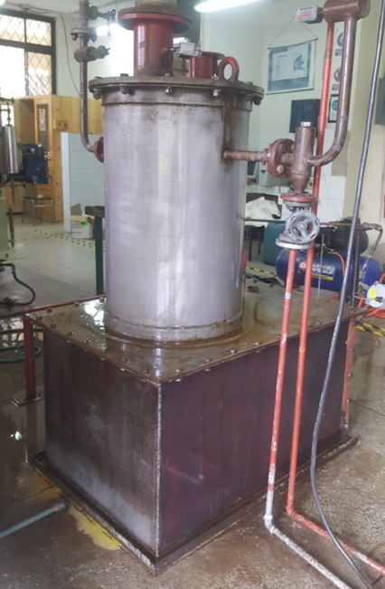
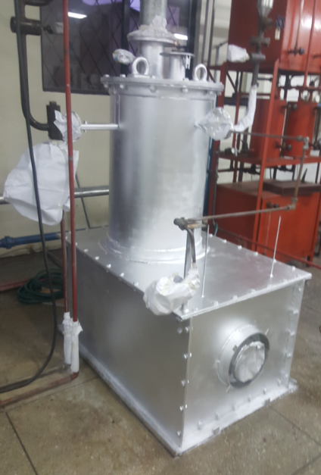
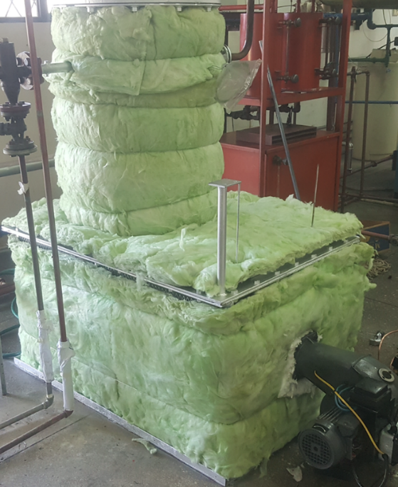
Mantenimiento de IV Escalón
Proceso Tecnológico del Mantenimiento
Característica | Descripción
Marca | Frescasa Eco
Desempeño térmico | 0.042 – 0.044 [W/m°C]
Espesor | 2,5 [in]
Limpieza
Pintura
Cambio de Aislante Térmico
12

Slide 13

Mantenimiento de IV Escalón
Prueba Hidrostática
Para el cálculo de la presión de prueba hidrostática se utilizaron las fórmulas establecidas por la norma ASME SECCIÓN VIII, DIV I.
Características Generales del Manómetro ASHCROFT
Característica | Descripción
Marca | ASHCROFT
Procedencia | Estados Unidos
Exactitud | ± 0.25% del rango
Rango | 0 - 600 [PSI]
Donde:
$$P_{H}=Presión Hidrostática$$
$$P_{O}=Presión de Operación$$
$$P_{H}=1.2 Po$$
$$P_{O}=90 [Psi]$$
$$P_{H}=108[Psi]$$
13

Slide 14
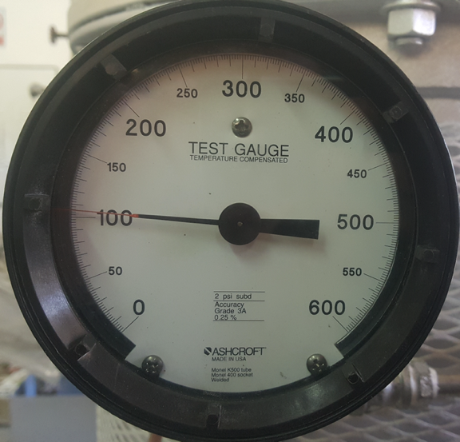
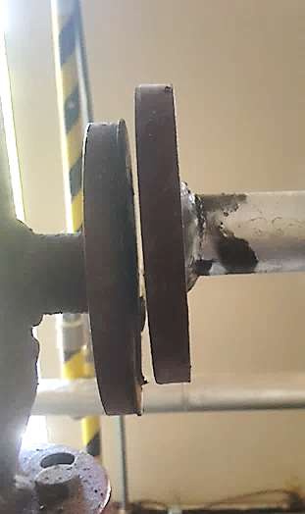
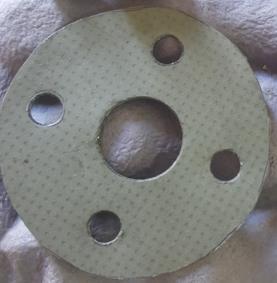
Mantenimiento de IV Escalón
Defectación
Luego de transcurrir 48 horas, la medición del manómetro registró 106 [Psi] es decir la pérdida de presión fue de 3,6 %.
Proceso Tecnológico del Mantenimiento
Cambio de Empaquetadura (Empaques de Fibra Aramida y Grafito.)
14

Slide 15
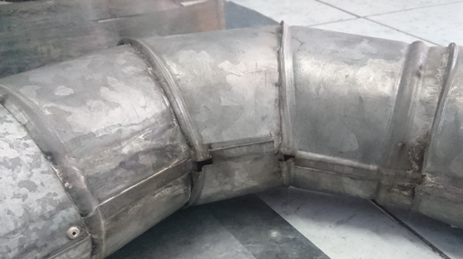
Mantenimiento de IV Escalón
Defectación ( Chimenea )
El ducto presenta rupturas y agrietamientos a lo largo de su estructura, principalmente en las uniones.
La empaquetadura de la brida requiere ser reemplazada
Tipo de Mantenimiento
Ducto para gases de Combustión
Correctivo
15

Slide 16
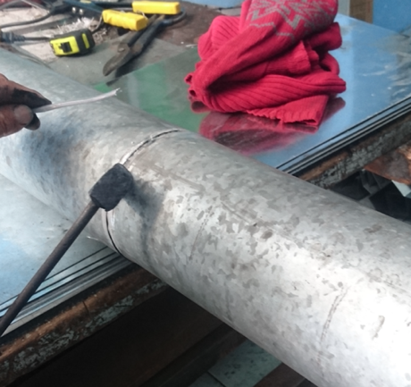
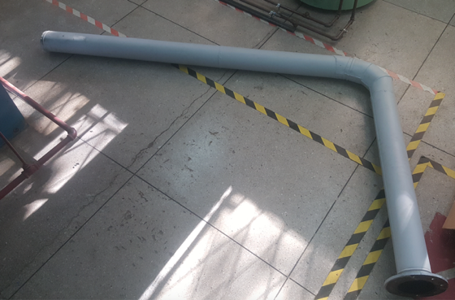
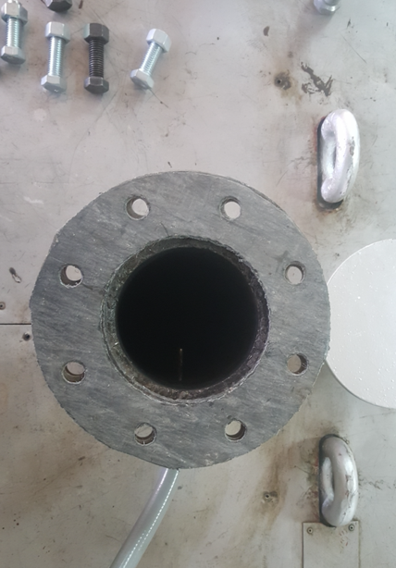
Mantenimiento de IV Escalón
Proceso Tecnológico del Mantenimiento
Soldadura del Ducto
Ensamblaje y Pintura
Cambio de Empaquetadura
16

Slide 17
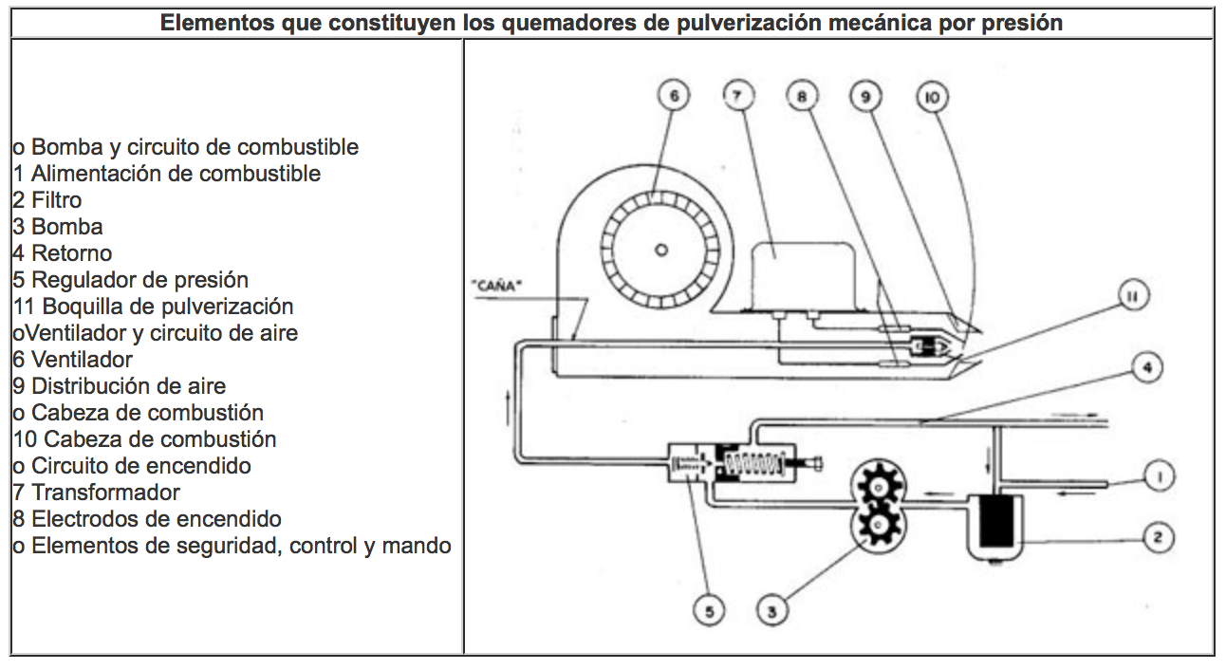
Quemador
Características Generales del Quemador DUNPHY
Característica | Descripción
Marca | DUNPHY
Tipo | SB-2
Serie | 7929
Combustible | Diésel
Fecha de Fabricación | Marzo de 1980
17

Slide 18
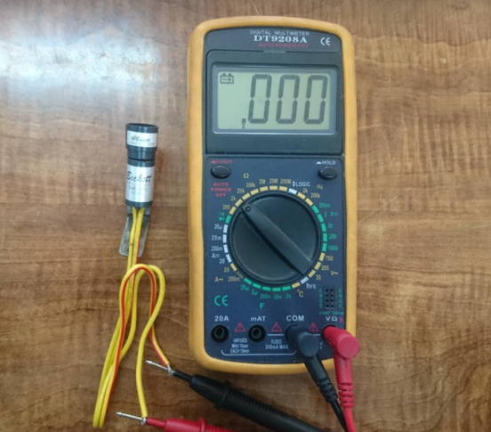
Mantenimiento de IV Escalón
Defectación ( Fotocelda )
El vidrio protector de la fotocelda se encuentra roto.
El valor de la resistencia eléctrica no presenta variación frente a la presencia o ausencia de luz lo cual indica un daño en el circuito electrónico interno
Tipo de Mantenimiento
Correctivo: La celda CAD requiere ser reemplazada.
Medición de Resistencia (Fotocelda)
18

Slide 19
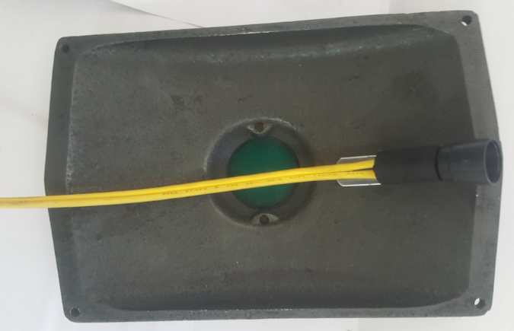
Mantenimiento de IV Escalón
Proceso Tecnológico del Mantenimiento
Características Generales de la Celda CAD Westwood
Característica | Descripción
Marca | Westwood
Serie | E80-1
Bracket | Tipo S
Fotocelda
19

Slide 20
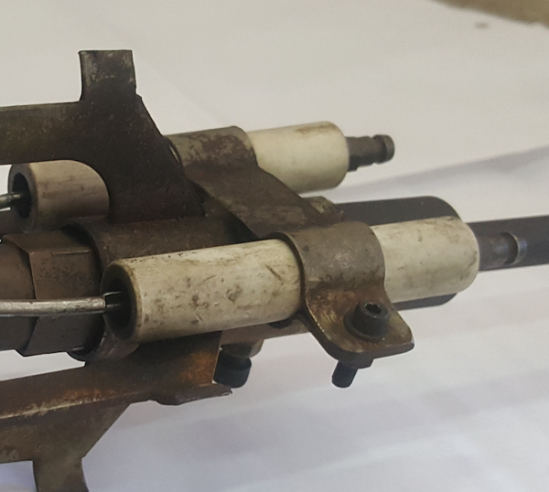
Mantenimiento de IV Escalón
Defectación (Electrodos)
Los electrodos de ignición presentan desgaste excesivo debido al tiempo de uso.
La cerámica que recubre a los electrodos presenta agrietamientos profundos y hollín en su periferia.
Tipo de Mantenimiento
Electrodos de Ignición
Correctivo: La electrodos requieren ser reemplazados.
20

Slide 21
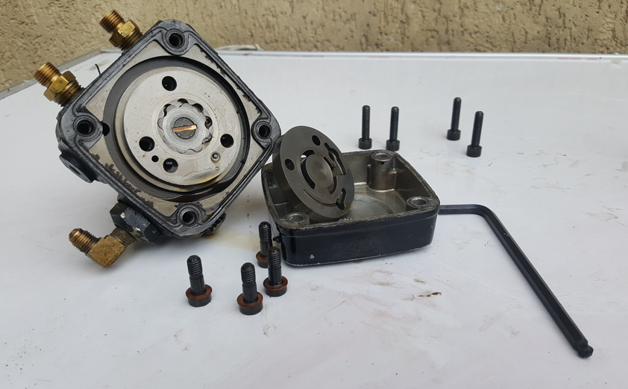
Mantenimiento de IV Escalón
Defectación (Bomba de Combustible)
En la prueba de presión se determinó que la bomba entrega en promedio a la descarga 112,40 [Psi] con lo cual se encuentra dentro de los rangos de ajuste de fábrica:
[101,53 ± 14,50 Psi].
Tipo de Mantenimiento
Bomba de Combustible
Preventivo.
21

Slide 22
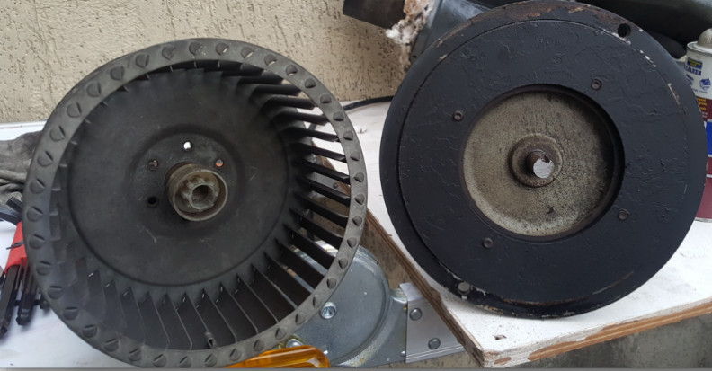
Mantenimiento de IV Escalón
Elemento | Característica | Defectación | Acciones de Mantenimiento.
Carcaza o Caracol | Aleación de Aluminio | Existencia de Suciedad | Limpieza
Ventilador | Axial de Paletas | Existencia de Suciedad. | Limpieza
Transformador de Ignición | Salida de 10000 V | Operativo | Limpieza
Difusor de Aire | Hierro Fundido | Presenta suciedad | Limpieza
Electroválvula | 110 V, paso reducido | Operativa | Ninguna
Ventilador
22

Slide 23
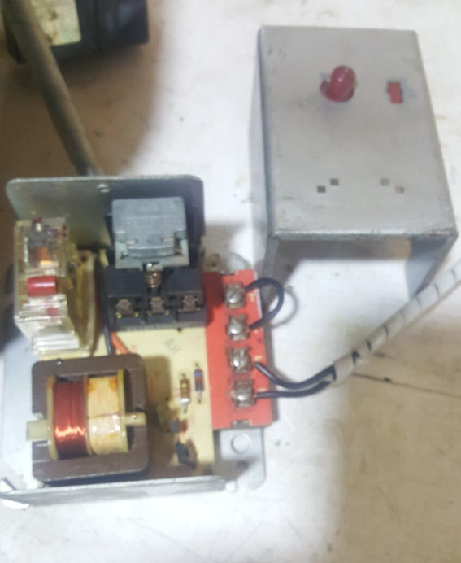
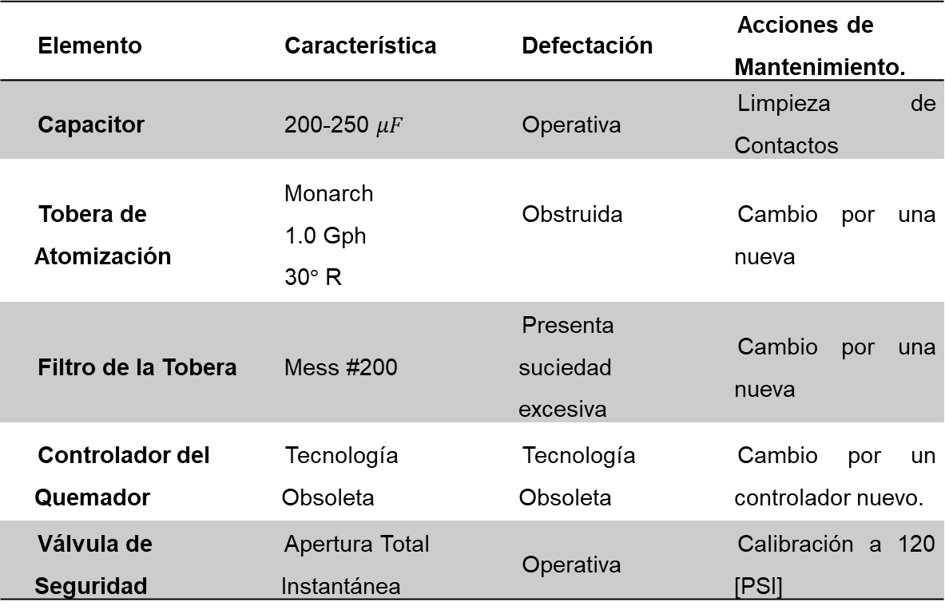
Mantenimiento de IV Escalón
Elemento | Característica | Defectación | Acciones de Mantenimiento.
Capacitor | 200-250 $μF$ | Operativa | Limpieza de Contactos
Tobera de Atomización | Monarch 1.0 Gph 30$°$ R | Obstruida | Cambio por una nueva
Filtro de la Tobera | Mess #200 | Presenta suciedad excesiva | Cambio por una nueva
Controlador del Quemador | Tecnología Obsoleta | Tecnología Obsoleta | Cambio por un controlador nuevo.
Válvula de Seguridad | Apertura Total Instantánea | Operativa | Calibración a 120 [PSI]
Control del Quemador
23

Slide 24
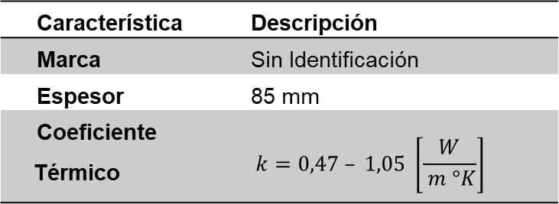
Mantenimiento de IV Escalón
Defectación (Ladrillo Refractario)
El ladrillo refractario presenta hollín en su periferia.
No presenta agrietamientos profundos.
Características del ladrillo refractario.
Característica | Descripción
Marca | Sin Identificación
Espesor | 85 mm
Coeficiente Térmico | $$k=0,47 – 1,05 \left[\frac{W}{ m °K}\right]$$
Tipo de Mantenimiento
Preventivo
24

Slide 25
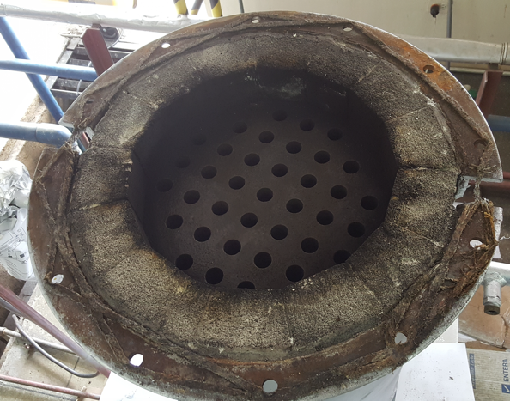
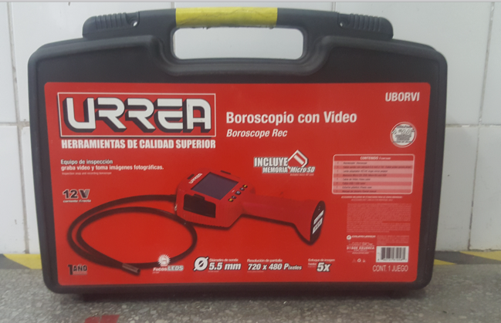
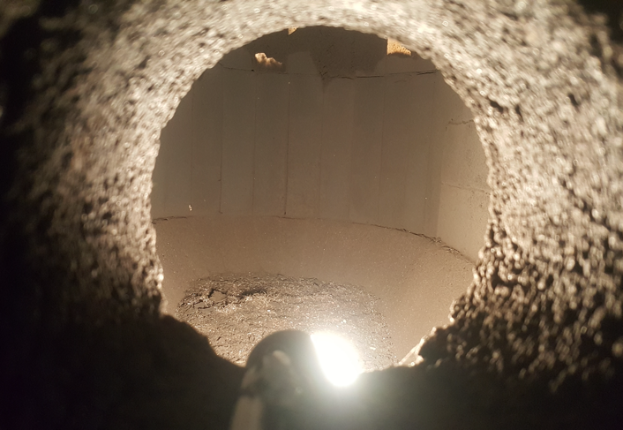
Mantenimiento de IV Escalón
Proceso Tecnológico del Mantenimiento
Inspección Visual
Inspección Asistida
Limpieza de la Periféria
25

Slide 26
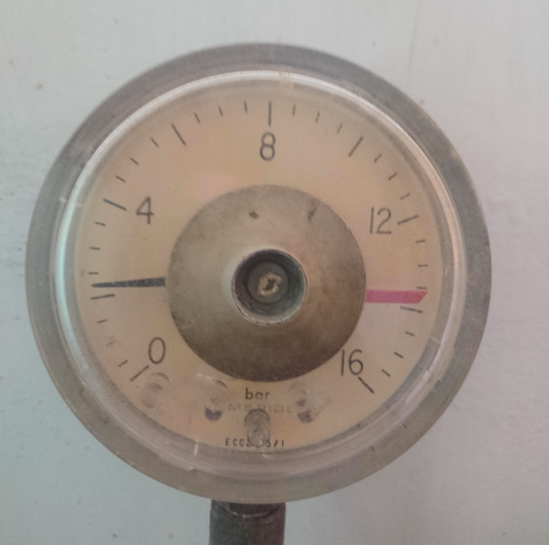
Mantenimiento de IV Escalón
Defectación ( Transductor de Presión)
El supercalentador cuenta con un solo transductor de presión, y para medir alternadamente la presión de entrada y salida se utiliza un selector cuyos contactos se encuentran desgastados.
El transductor de presión registra datos erróneos respecto a las mediciones reales.
El instrumento cuenta con tecnología obsoleta.
Transductor de Presión.
26

Slide 27
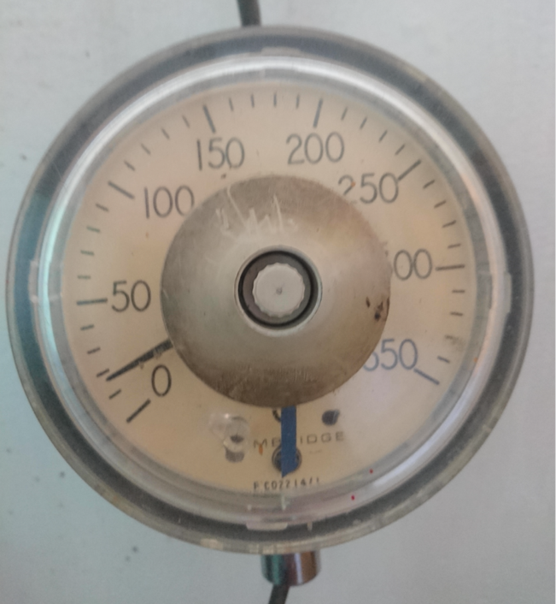
Mantenimiento de IV Escalón
Defectación (Transductor de Temperatura)
El supercalentador cuenta con un solo transductor de temperatura, y para medir alternadamente las diferentes temperaturas se utiliza un selector cuyos contactos se encuentran desgastados.
El transductor de temperatura registra datos erróneos respecto a las mediciones reales.
El instrumento cuenta con tecnología obsoleta.
Transductor de Temperatura.
27

Slide 28
Mantenimiento de V Escalón
Implementación del sistema de control de llama.
Selección de sensores de temperatura y presión.
Selección de controladores PID
Diseño del sistema de adquisición de datos primario y secundario.
Implementación del sistema de adquisición de datos primario y secundario.
28

Slide 29
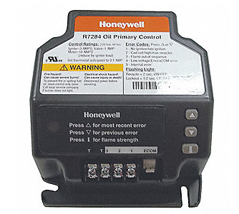
Mantenimiento de V Escalón
Control de LLama
El control de llama es el encargado de recibir las señales provenientes de la fotocelda, controladores PID de presión, temperatura u otros a fin de permitir el encendido o apagado del equipo bajo ciertas condiciones establecidas por el diseñador.
Características del control Honeywell R7284
Característica | Descripción
Marca | Honeywell
Serie | R7284
Voltaje | 120 [V]
Amperaje | 0,5 [A]
Frecuencia | 60 [Hz]
Bloqueo | 0.5 s
l
29

Slide 30
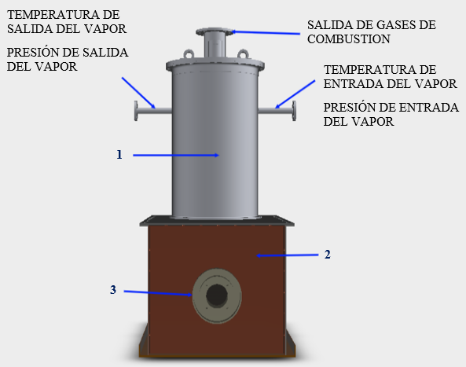
Mantenimiento de V Escalón
Esquematización de la ubicación de los sensores
Cuerpo del supercalentador.
Entrada del quemador.
Cámara de combustión de diesel.
30

Slide 31
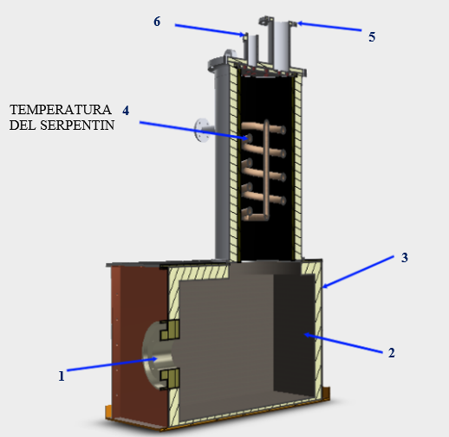
Mantenimiento de V Escalón
Esquematización de la ubicación de los sensores
Entrada del quemador.
Ladrillo refractario.
Cuerpo de la cámara de combustión.
Serpentín.
Chimenea de salida de gases.
Chimenea secundaria.
31

Slide 32
Mantenimiento de V Escalón
Selección de Sensores de Temperatura
Sensor | Variable Susceptible de Medición | Sensor Seleccionado
Sensor 1 | Temperatura de entrada del vapor al supercalentador | PT100 marca MATLOW
Sensor 2 | Temperatura de Salida de vapor del supercalentador | PT100 marca MATLOW
Sensor 3 | Temperatura de salida de gases producto de la combustión (Chimenea) | PT100 marca MATLOW
Sensor 4 | Temperatura de los gases a la salida de la cámara de combustión | Temocuplas tipo K.
Sensor 5 | Temperatura de la Superficie del Intercambiador de Calor (Serpentín) | Temocuplas tipo K.
32

Slide 33
Mantenimiento de V Escalón
Sensores de Presión
Sensor | Variable Susceptible de Medición
Sensor 6 | Presión de entrada de vapor al supercalentador
Sensor 7 | Presión de salida de vapor del supercalentador
33

Slide 34
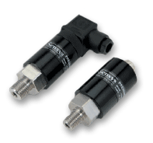
Mantenimiento de V Escalón
Selección de Sensores de Presión
Características del transductor de presión Sensys.
Característica | Descripción
Marca | Sensys
Modelo | PTDH0300PEIA
Rango | 0-300 PSI
Salida | 4-20 mA
Precisión | ±0.5%
Alimentación | 11-28 VDC
Conexión | 2 Hilos
Transductor de presión.
(Sensys, 2017)
Fuente: (Sensys, 2017)
34

Slide 35
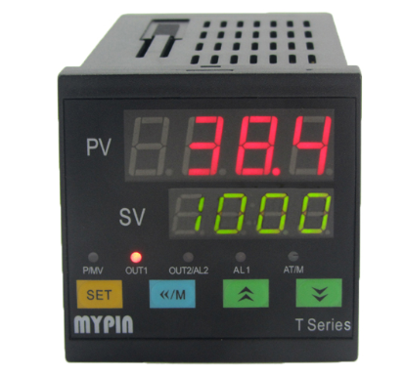
Mantenimiento de V Escalón
Control Proporcional Integral Derivativo (Temperatura).
El controlador de temperatura seleccionado es el MYPIN modelo TA4-SNR, principalmente podemos mencionar que este controlador admite la señal de entrada tanto de una termocupla como de un RTD.
Características técnicas del controlador MYPIN modelo TA4-SNR
l
Característica | Descripción
Marca | MYPIN
Modelo | TA4-SNR
Rango | -199 a 600°C
Precisión | 0.3%
Controlador MYPIN TA4-SNR
(Mypinchina, 2016)
35

Slide 36
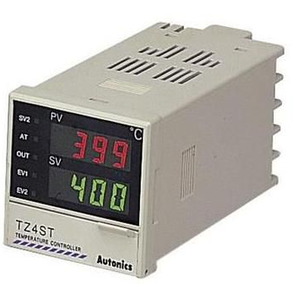
Mantenimiento de V Escalón
Control Proporcional Integral Derivativo. (Presión).
El control PID seleccionado es de marca AUTONICS modelo TZ4ST, debido a que el mismo admite una señal de entrada de corriente en un rango de 4 – 20 [mA].
Características del control Autonics TZ4ST.
Característica | Descripción
Marca | Autonics
Modelo | TZ4ST.
Entrada | 4-20 mA - 0-10 V
Salida | 4-20 mA - 12 VDC
Precisión | 0.3%
l
Controlador Autonics TZ4ST
(Autonics, 2017))
36

Slide 37
Mantenimiento de V Escalón
Diseño del Sistema de Control. (Seguridad)
Sensor | Variable Susceptible de Medición | Condición Para el Encendido del Supercalentador
Sensor 5 | Temperatura de la Superficie del Intercambiador de Calor (Serpentín) | 250 °C < Temperatura < 280 °C
Sensor 6 | Presión de entrada de vapor al supercalentador | Presión > 30 [Psi].
Sensor 7 | Presión de salida de vapor del supercalentador | Presión < 110 [Psi].
37

Slide 38
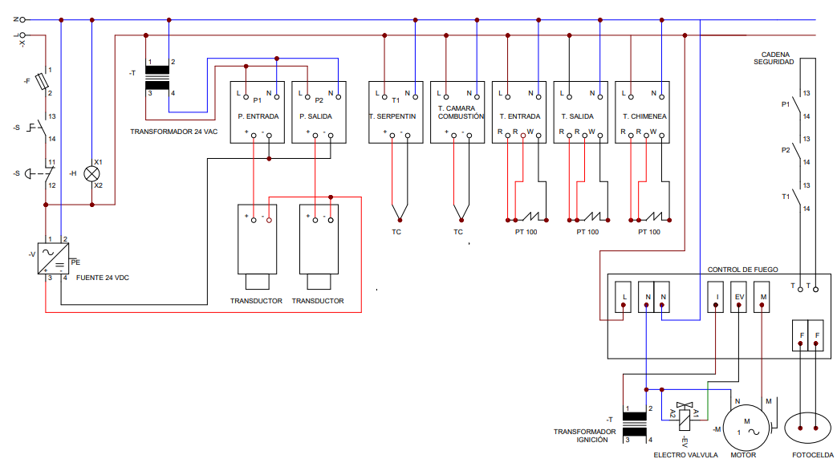
Mantenimiento de V Escalón
Diseño del sistema eléctrico, electrónico, control y de adquisición de datos principal
38

Slide 39
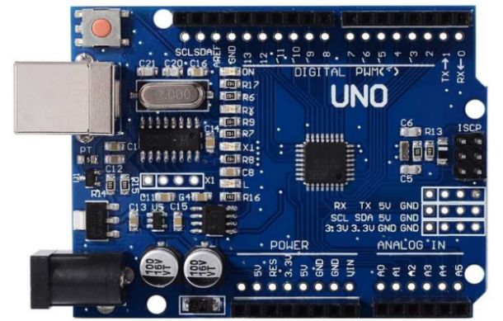
Mantenimiento de V Escalón
Sistema de adquisición de datos secundario
El sistema de adquisición de datos secundario utilizará como recursos los softwares arduino y MatLab, los cuales nos permitirán la visualización de las gráficas en función del tiempo de:
Temperatura de entrada del Vapor al Supercalentador
Temperatura de Salida del Vapor del Supercalentador
Presión de Entrada del Vapor al Supercalentador
Presión de Salida del Vapor del Supercalentador.
Arduino UNO
(Arduino, 2017)
39

Slide 40
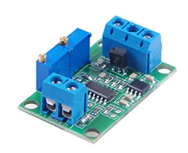
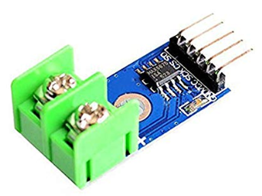
Mantenimiento de V Escalón
Acondicionamiento de Señal
Módulo HiLetgo Max 6675
Módulo de Acondicionamiento de Señal LM YN
(Icstation, 2017)
(Maximintegrated, 2017)
40

Slide 41
Mantenimiento de V Escalón
Esquema de conexiones del sistema de adquisición de datos secundario
41

Slide 42
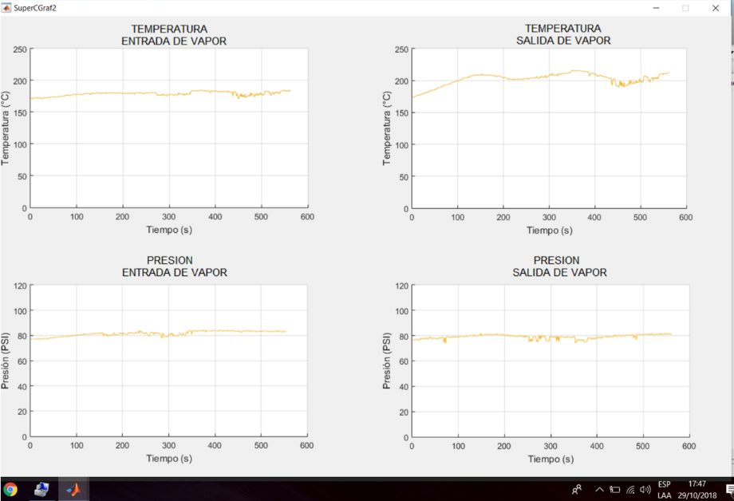
Mantenimiento de V Escalón
Interfaz Gráfica del sistema de adquisición de datos secundario
42

Slide 43
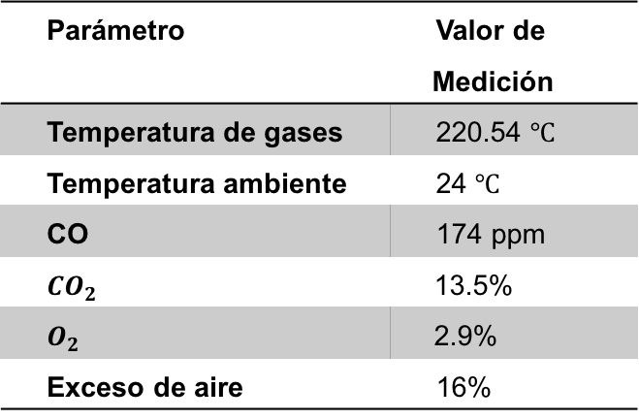
Análisis de Resultados
Cálculo de la eficiencia de combustión del quemador.
El cálculo se lo realizó mediante el análisis de las pérdidas por combustión:
Pérdida por calor sensible en gases de combustión.
Pérdida de calor por vapor de agua proveniente en la humedad del aire.
Pérdidas por radiación.
Pérdida de calor por combustión incompleta de carbono.
Pérdida de calor en el vapor de agua proveniente del hidrogeno del combustible.
Parámetros de medición en la calibración de la mezcla aire - combustible.
Parámetro | Valor de Medición
Temperatura de gases | 220.54 $℃$
Temperatura ambiente | 24 $℃$
CO | 174 ppm
$$CO_{2}$$ | 13.5%
$$O_{2}$$ | 2.9%
Exceso de aire | 16%
43

Slide 44
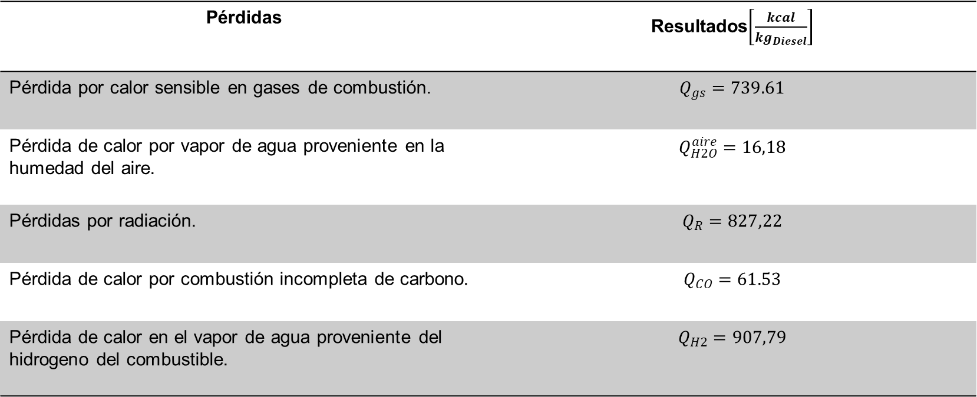
Análisis de Resultados
Resultados del cálculo de la eficiencia de combustión.
Pérdidas | Resultados$\left[\frac{kcal}{{kg}_{Diesel}}\right]$
Pérdida por calor sensible en gases de combustión. | $$Q_{gs}=739.61$$
Pérdida de calor por vapor de agua proveniente en la humedad del aire. | $$Q_{H2O}^{aire}=16,18$$
Pérdidas por radiación. | $$Q_{R}=827,22$$
Pérdida de calor por combustión incompleta de carbono. | $$Q_{CO}=61.53$$
Pérdida de calor en el vapor de agua proveniente del hidrogeno del combustible. | $$Q_{H2}=907,79$$
44

Slide 45

Análisis de Resultados
Cálculo de la eficiencia de combustión del quemador.
Para el cálculo de la eficiencia de combustión debemos considerar el poder calorífico inferior del diésel el cual es igual a$10340\left[\frac{Kcal}{kg}\right]$ y la sumatoria total de las pérdidas es $2552,33\left[\frac{Kcal}{kg}\right]$ lo que representa el 24,68 %.
Por lo tanto:
$$η=Eficiencia de Combustión$$
$$η=100 \% −24,68 \%$$
$$η=75,31 \%$$
Nota: El método fue tomado de los ejemplos de cálculo de la Agencia Chilena de eficiencia energética.
(Agencia chilena de eficiencia energética, 2018)
45

Slide 46
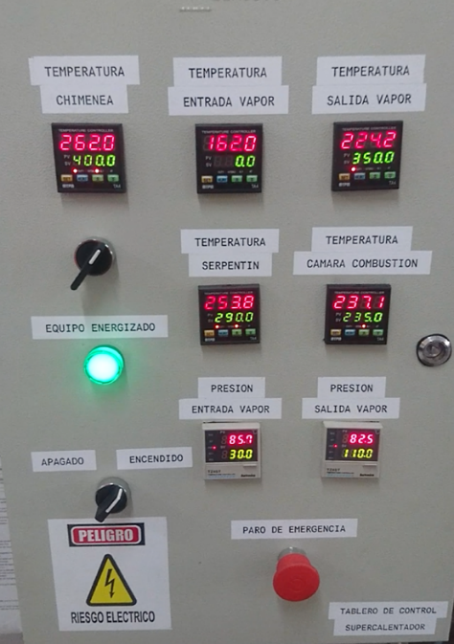
Análisis de Resultados
Balance Energético.
Variable Susceptible de Medición | Valor
Temperatura de entrada del vapor al supercalentador | 162 °C
Temperatura de Salida de vapor del supercalentador | 224,2 °C
Temperatura de salida de gases producto de la combustión | 262 °C
Presión de entrada de vapor al supercalentador | 85,7 [Psi]
Presión de salida de vapor del supercalentador | 82,5 [Psi]
46

Slide 47
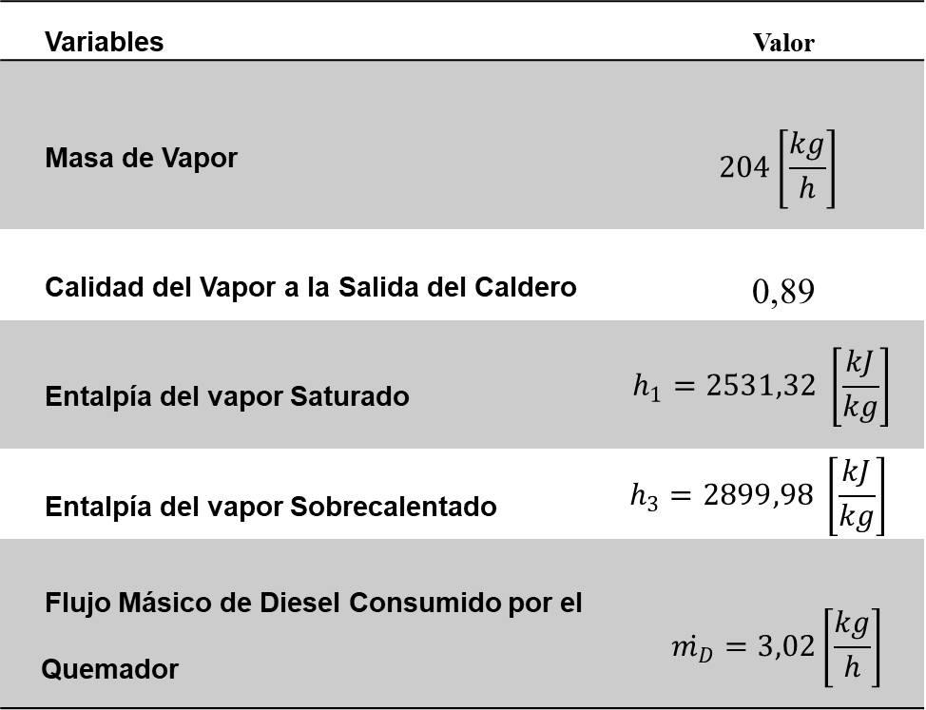
Análisis de Resultados
Balance Energético.
Variables | Valor
Masa de Vapor | $$204\left[\frac{kg}{h}\right]$$
Calidad del Vapor a la Salida del Caldero | 0,89
Entalpía del vapor Saturado | $$h_{1}=2531,32 \left[\frac{kJ}{kg}\right]$$
Entalpía del vapor Sobrecalentado | $$h_{3}=2899,98 \left[\frac{kJ}{kg}\right]$$
Flujo Másico de Diesel Consumido por el Quemador | $$\dot{m_{D}}=3,02\left[\frac{kg}{h}\right]$$
47

Slide 48
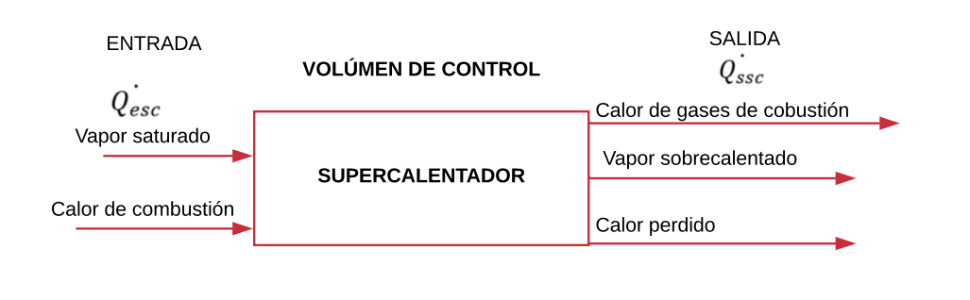
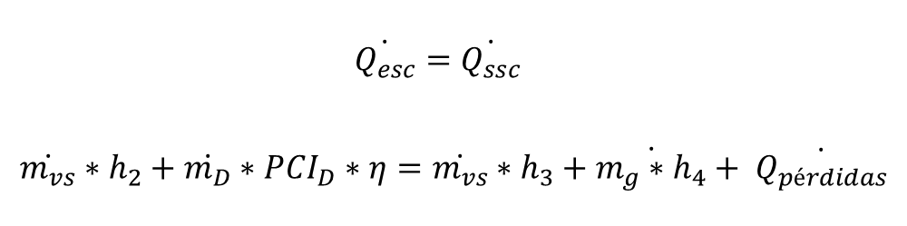
Análisis de Resultados
Balance Energético.
$$\dot{Q_{esc}}=\dot{Q_{ssc}}$$
$$\dot{m_{vs}}∗h_{2}+\dot{m_{D}}∗PCI_{D}∗η=\dot{m_{vs}}∗h_{3}+\dot{m_{g}∗h_{4}}+ \dot{Q_{pérdidas}}$$
48

Slide 49
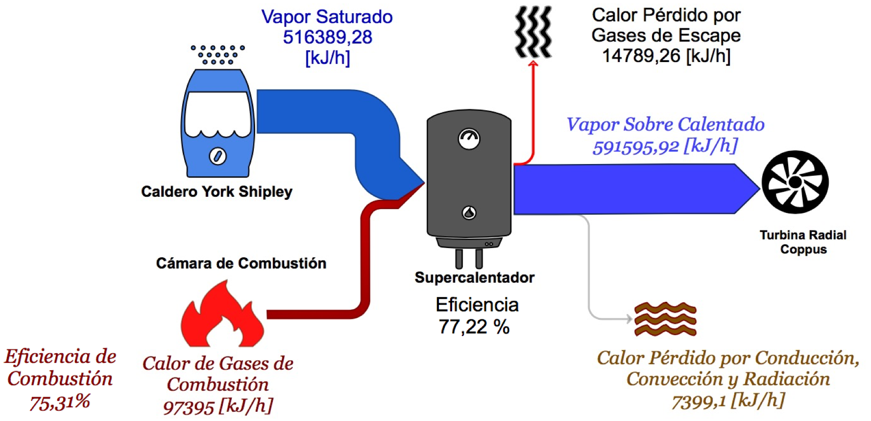
Análisis de Resultados
Balance Energético (Diagrama de Sankey)
49

Slide 50

Análisis de Resultados
Cálculo de la Eficiencia Energética del Supercalentador
$$Eficiencia_{sc}=\frac{Calor aprovechado durante el proceso}{Calor suministrado al Supercalentador}$$
$$Eficiencia_{sc}=\frac{\dot{m_{vs}}∗{(h}_{3}−h_{2})}{\dot{m_{D}}∗PCI_{D}∗η}$$
$$Eficiencia_{sc}=\frac{204∗(2899,98−2531,32)}{3,02∗43000∗0,75}∗100 \%$$
$$Eficiencia=77,22 \%$$
50

Slide 51
Análisis Económico
Descripción | Valor
Remuneración docentes | $1.400,00.
Costos indirectos | $410,00.
Remuneración estudiantes | $1.428,00.
Materiales y equipos | $1.758,96.
TOTAL | $4.996,96
51

Slide 52
Conclusiones
Se determinó que posterior al mantenimiento del quemador Dunphy y la regulación adecuada de la mezcla aire combustible la eficiencia de combustión es igual al 75,31 %, logrando de esta manera obtener una eficiencia de transferencia de calor de los gases de combustión hacia el intercambiador igual al 77,22 %, lo que se traduce a que el supercalentador es térmicamente eficiente.
52

Slide 53
Conclusiones
Posterior a los mantenimientos de IV y V escalón realizados se puede aseverar que el supercalentador se encuentra en condiciones operativas que garantizan el correcto desempeño de los sistemas eléctricos, electrónicos y mecánicos proporcionando de esta manera seguridad al personal docente y estudiantes.
Se pudo establecer que el sistema de adquisición de datos electrónico facilita la lectura de datos durante la práctica, reduciendo de esta manera los errores metrológicos en los que incurren los estudiantes al utilizar equipos de medición análogos.
53

Slide 54
Recomendaciones
Se recomienda proporcionar una dosificación de químico para el tratamiento de agua de alimentación del caldero marca York Shipley, debido a que actualmente no existe ninguna dosificación lo que generará problemas en un futuro cercano del caldero, supercalentador y turbina debido a la corrosión e incrustaciones que el agua sin tratamiento genera en los equipos.
54

Slide 55
Gracias por su atención

